Slide 1

UBND HUYỆN AN LÃO
TRƯỜNG MẦM NON QUANG HƯNG
Giáo viên: Lê Thị Mỵ - Lớp 4B5
Chủ đề: Thực vật
Hoạt động: Đếm đến 4. Nhận biết nhóm có 4 đối tượng. Nhận biết số 4.
Lĩnh vực: PTNT

Slide 2




Hoạt động 1
Ôn luyện nhóm đồ vật có số lượng 3

Slide 3

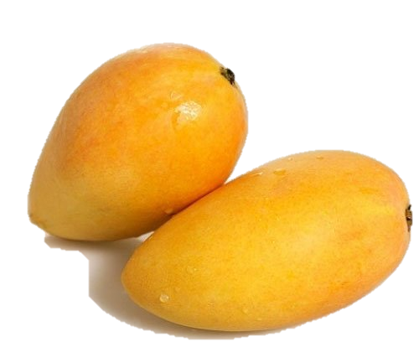
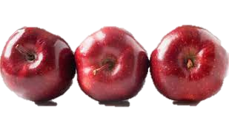
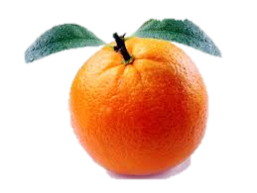
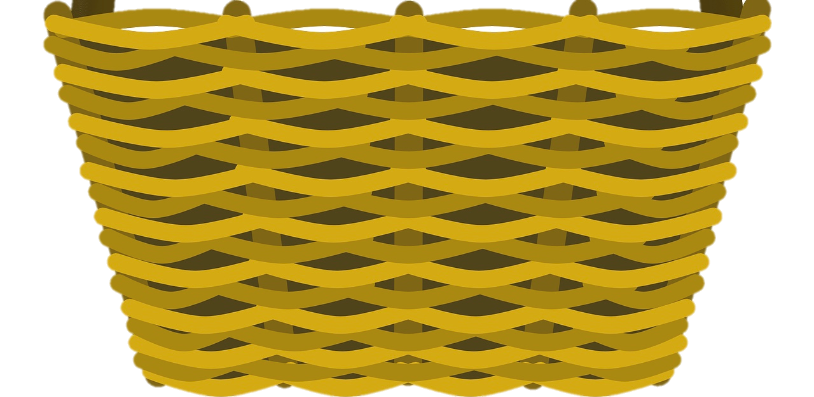
1
3
2

Slide 4




Hoạt động 2
Đếm đến 4, nhận biết nhóm đối tượng có số lượng là 4. Nhận biết chữ số 4.

Slide 5

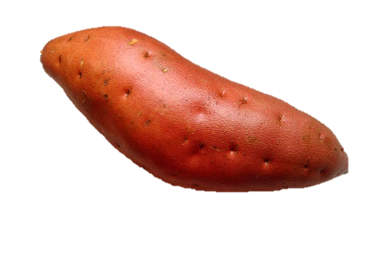







4

Slide 6
4

Slide 7







1
2
3
4

Slide 8





Củng cố

Slide 9
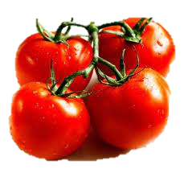
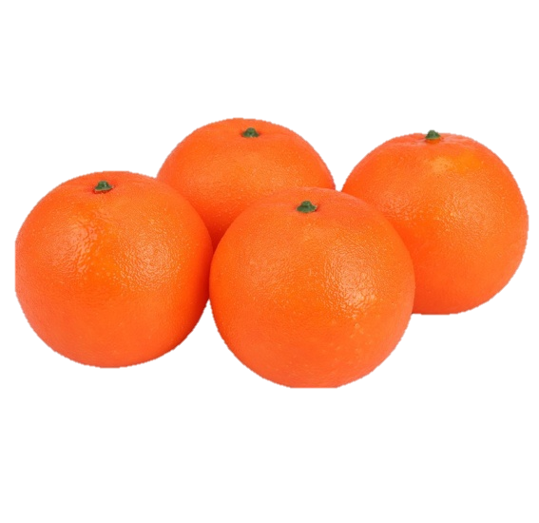
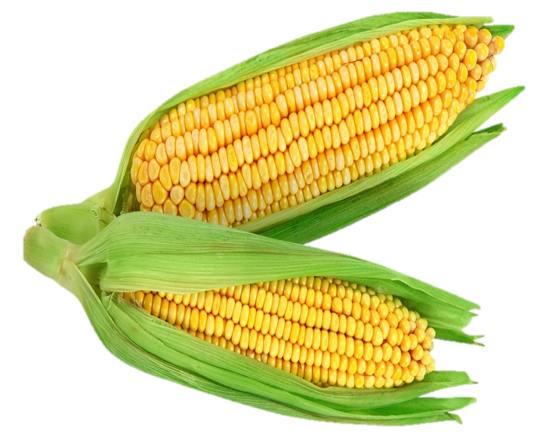
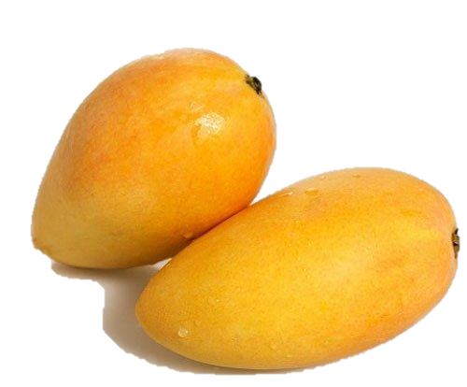
4

Slide 10
4

Slide 11





Trò chơi: Nối đúng

Slide 12
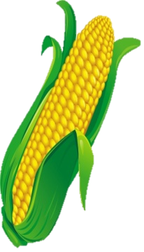



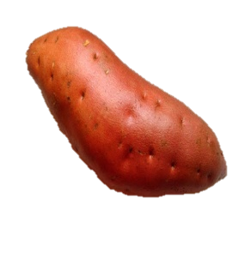
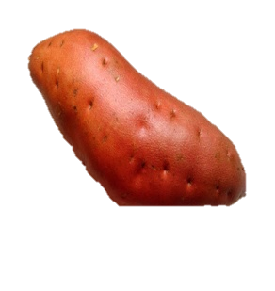


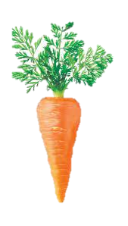
3
1
4
2

Slide 13






CHÚC CÁC CON LUÔN CHĂM
NGOAN HỌC GIỎI

